Slide 1
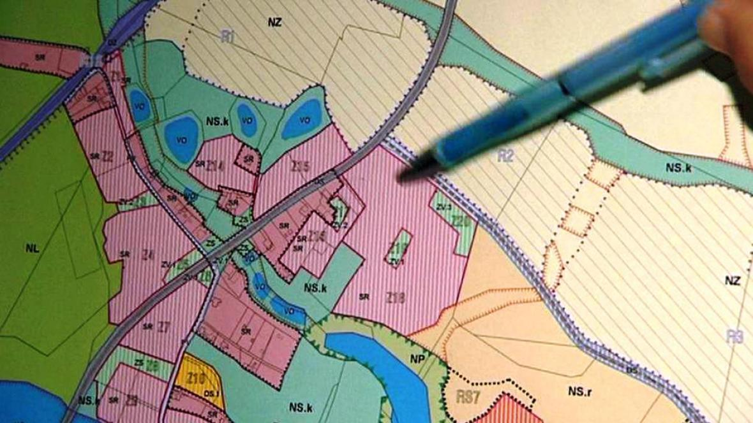
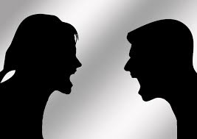

ÚZEMNÍ PLÁNOVÁNÍ A URBANISMUS
David Gorný
9. CVIČENÍ
4.12. 2023

Slide 2
Dujka, 2018, s. 35
https://is.muni.cz/th/tvu5o/Dujka_rigorozni_prace.pdf

Slide 3
Regulační plán Kostelíček, Brno-Líšeň
https://upmb.brno.cz/wp-content/uploads/2020/12/RP_K_VYROK_text.pdf
https://gis.brno.cz/mapa/upd-kostelicek/?c=-591098.85%3A-1159603.45&z=9&lb=zm-brno-seda-all&ly=uln%2Ckostelicek-hv&lbo=1&lyo=&i=-591012.34%3A-1159713.99
https://gis.brno.cz/mapa/assets/local/documents/upd-vykresy/rp-kostelicek/vy_1_hlavni_vykres_leg.pdf

Slide 4
ZADÁNÍ CVIČENÍ
č. 8, poslední
Zkuste najít a stručně okomentovat nějaký územně plánovací konflikt či spor, který proběhl či probíhá někde v ČR (SR).
Rozsah konfliktu podle vlastního zvážení - nevládní organizace versus průmyslová zóna, starousedlíci versus nová výstavba, dálnice versus farmář apod.
V jaké části města se odehrává?
Jaký může být jeho vliv na celkovou morfologii města / na jeho funkční charakteristiku?
Jak byste argumentovali např. o změně využití plochy v ÚP?
Rozsah: Minimálně 1 A4 textu + vhodné vložit i obrázky.
DEADLINE: 11. 12. 2023 5:59

Slide 5
DĚKUJI ZA POZORNOST

